Slide 1
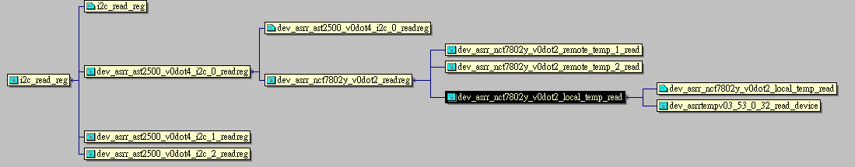
X (IN)
PIN S->X 要對接
S(OUT)
Pin (虛擬) Ex Temp Volt status
Type
Bus(真實) Ex I2C GPIO ADC
AST2500
NCT7802
MB Temp
I2C (S)
Bus
I2C (X)
Bus
Temp(S)
Pin
Temp (X)
Pin
物件與物件之間沒有關聯性都是獨立的
這樣連接起來的程式階層跟下圖一樣越靠左邊越上層
AST2500
NCT7802
MB Temp

Slide 2
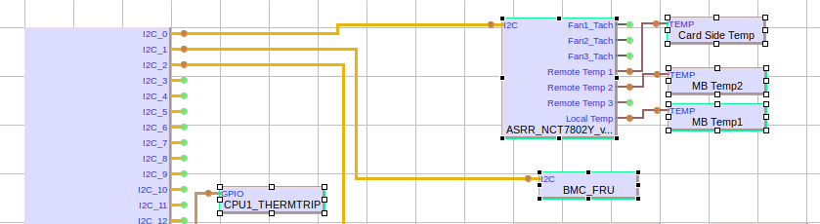
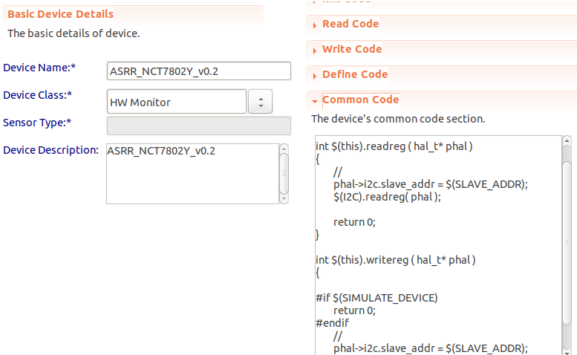
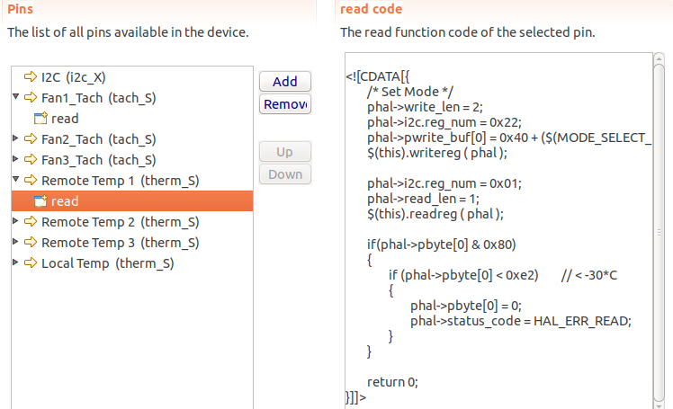
NCT7802
可以在Common編輯Func ex $(This).readreg(hal *phal)
在pin read 裡就可以用
$(I2C).readreg(hal_t* phal)就是這個物件的輸入可以用

